Slide 1
새로운 딥러닝 기술 GAN 기술학습
기술학습조직 HL1901
방산사업2팀 문현석 대리

Slide 2
I
II
III
IV
+
과제 소개 및 일정
활동 내역
산출물 소개
마치며
Appendix
Notes:
발표순서는 다음순서로 진행하도록 하겠습니다.

Slide 3
I
II
III
IV
V
과제 소개 및 일정
과제 소개
GAN
학습일정

Slide 4
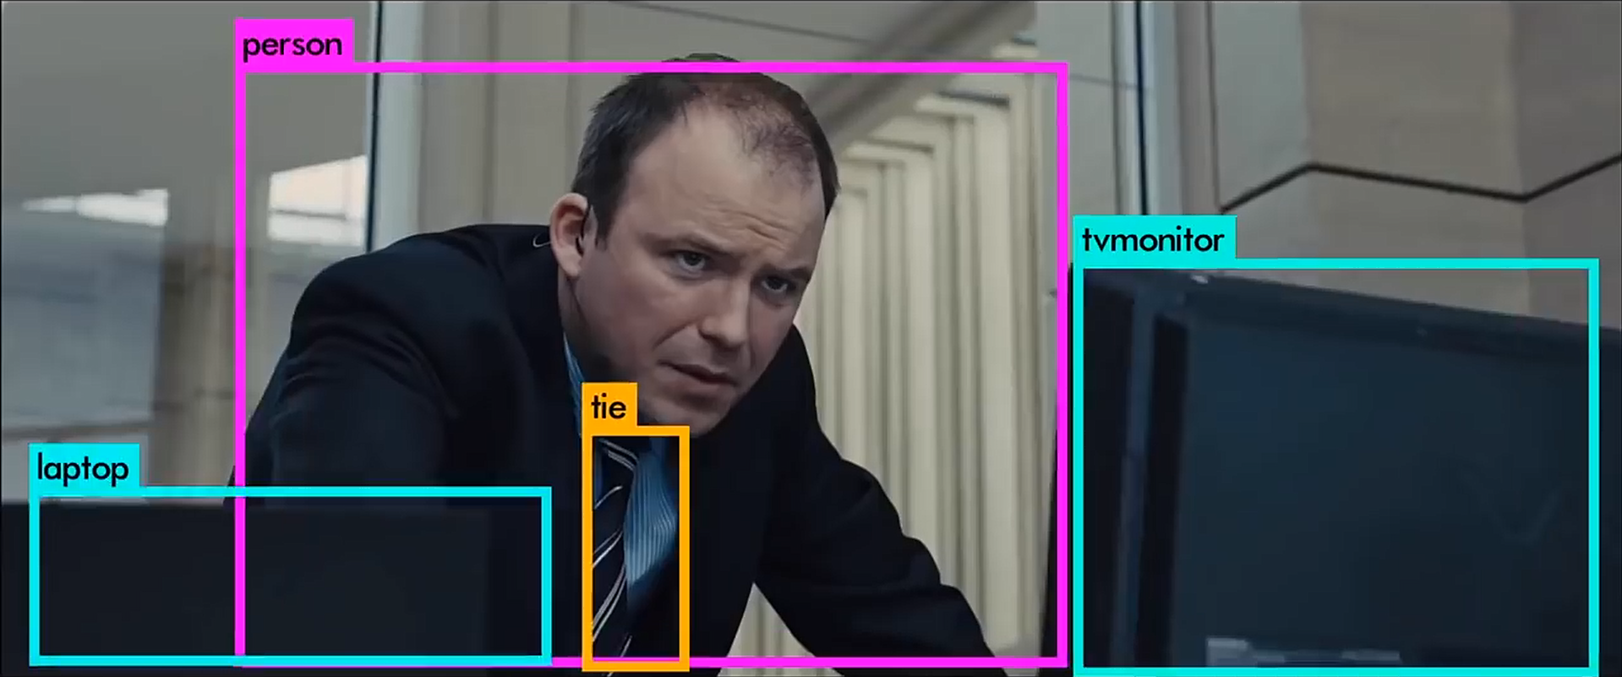
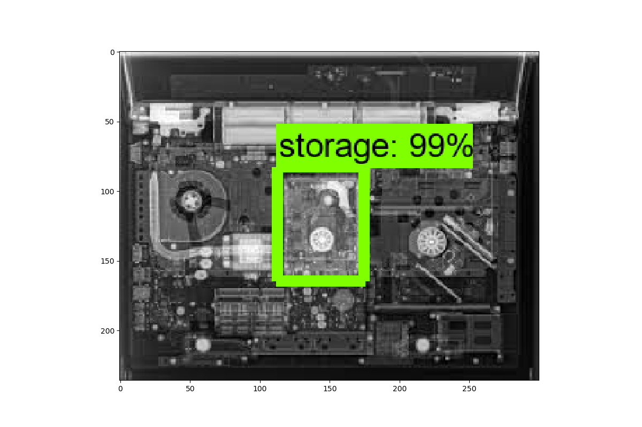
01
과제소개
2018
Object Detection
CNN
지도학습
분류
Notes:
저는 작년에 object detection 학습조직원으로서 합성곱신경망 CNN을 공부하였습니다.
이는 지도학습이며 주어진 이미지에 대한 분류의 문제였고,
공항이나 보안시설의 x-ray검색대를 통과하는 물체들 중에서 스토리지를 검출하는 모델을 구현해 보았습니다.

Slide 5

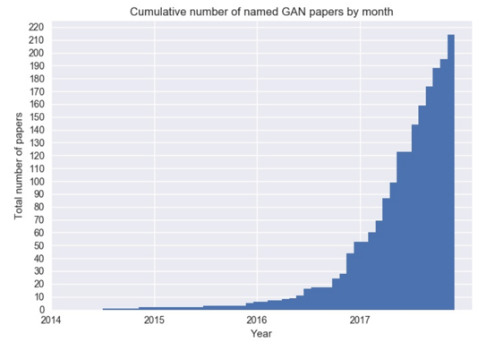
01
과제소개
2019
비지도학습 !
GAN
비지도학습
생성
Notes:
그리고 올해에는 지도학습보다는 비지도학습과 생성에 초점을 맞추고 싶어 검색하다 말을 얼룩말로 바꾸는 사진을 발견하게 되었습니다.
바로 저희의 학습주제인 GAN을 활용한 것이었는데요,
GAN은 현재 apple의 특수프로젝트 그룹기계학습 담당이사인 ian Goodfellow가 2014년 최초공개한 이후 2017년부터는 기하급수적으로 관련 논문이 증가하고 있는 핫한 기술이었습니다.

Slide 6
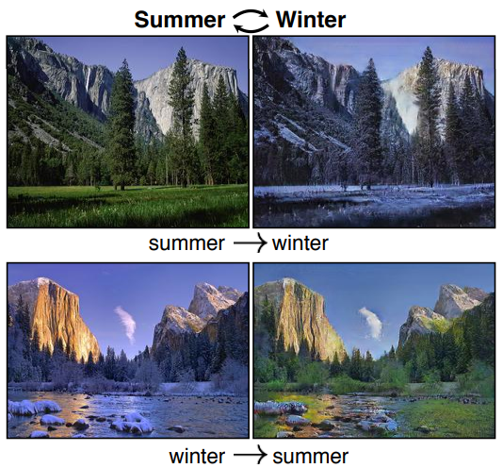
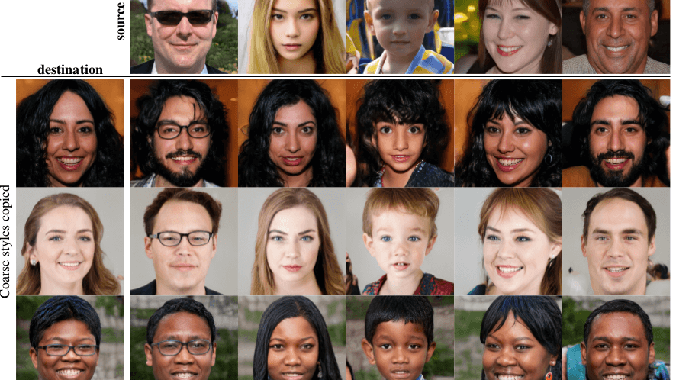
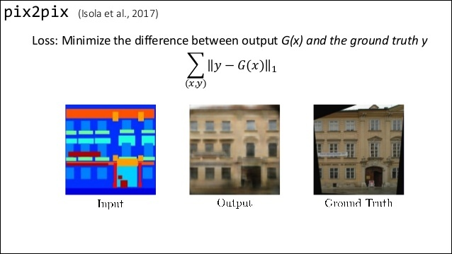
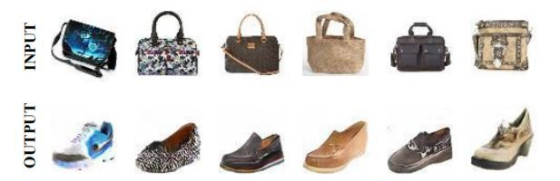
01
과제소개
GAN으로 할수 있는 일들
이미지출처: 구글 이미지검색
Notes:
또 GAN으로 무엇을 할수 있는지 몇가지만 소개를 드리면
최근에 사람의 얼굴이미지들에서 특징을 뽑아서 새로운사람의 얼굴을 만들어주거나,
겨울과 여름 이미지를 스위칭한다거나 가방의 스타일과 동일한 신발을 생성해내는 등의일을 할 수있습니다.

Slide 7
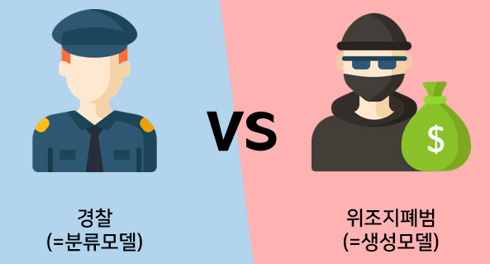
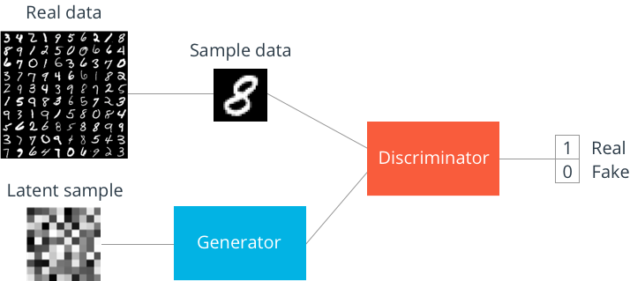
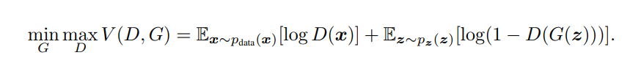
02
GAN
GAN(Generative Adversarial Networks) 이란?
컨셉
구현
Notes:
그러면 GAN은 어떤 기술이길래 이러한 일들이 가능할까요?
GAN은 Generative Adversarial Networks의 약자로 한글로는 생성적적대신경망입니다.
경찰과 위조지폐범으로 GAN모델을 설명하곤 하는데요,
위조지폐범은 경찰이 진짜와 구별하기 어려운 가짜를 만들어내려고 하고,
경찰은 더욱 정교해진 위조지폐 사이에서 진짜 지폐를 찾아내고자 하는 것이 GAN의 컨셉입니다.
경찰은 분류모델, 위조지폐범은 생성모델이라 표현할 수 있는데요,
생성모델에서 생성된 가짜 이미지와 실제 데이터를 분류모델에서 진위여부를 가리면 이 결과는 분류모델로 피드백되고, 생성모델은 다시 분류모델로부터 피드백을 받는 이중 피드백 루프를 가지게 됩니다.
GAN은 분류모델에서는 최대한으로 진위여부를 분류하려고 하고, 동시에 적대관계에 있는 생성모델은 fake이미지가 분류모델을 통해 발각될 확률을 최소화하려는 미니맥스게임으로 이해할 수 있습니다.

Slide 8
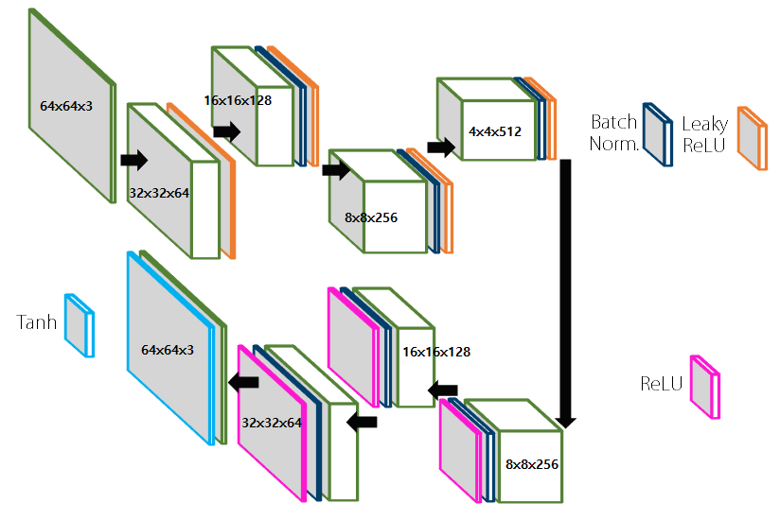
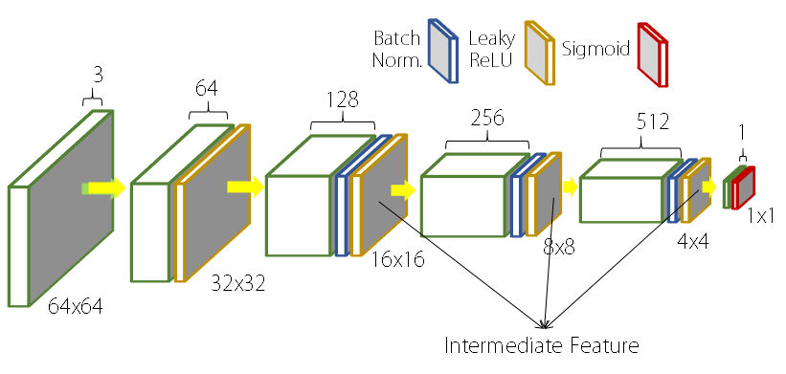
02
GAN
GAN(Generative Adversarial Networks) 이란?
Generator
Downsampling
Upsampling
Upsampling과 downsampling 설명
Generator
Discriminator
Downsampling
Discriminator
Notes:
Generator 는 convolutional , deconvolutional
Discriminator convolutional

Slide 9

02
랜덤 노이즈 백터를 받아 deconvolution
GAN
이미지출처: https://skymind.ai/kr/wiki/generative-adversarial-network-gan

Slide 10
03
학습일정
말을 얼룩말로 바꾸려면?
Notes:
컨셉은 이해를 했는데 다시 돌아와서 말을 얼룩말로 바꾸는 방법은 그러면 어떻게 하는것일까요?

Slide 11
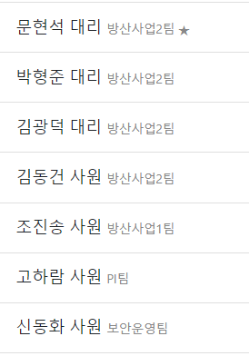
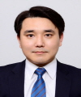
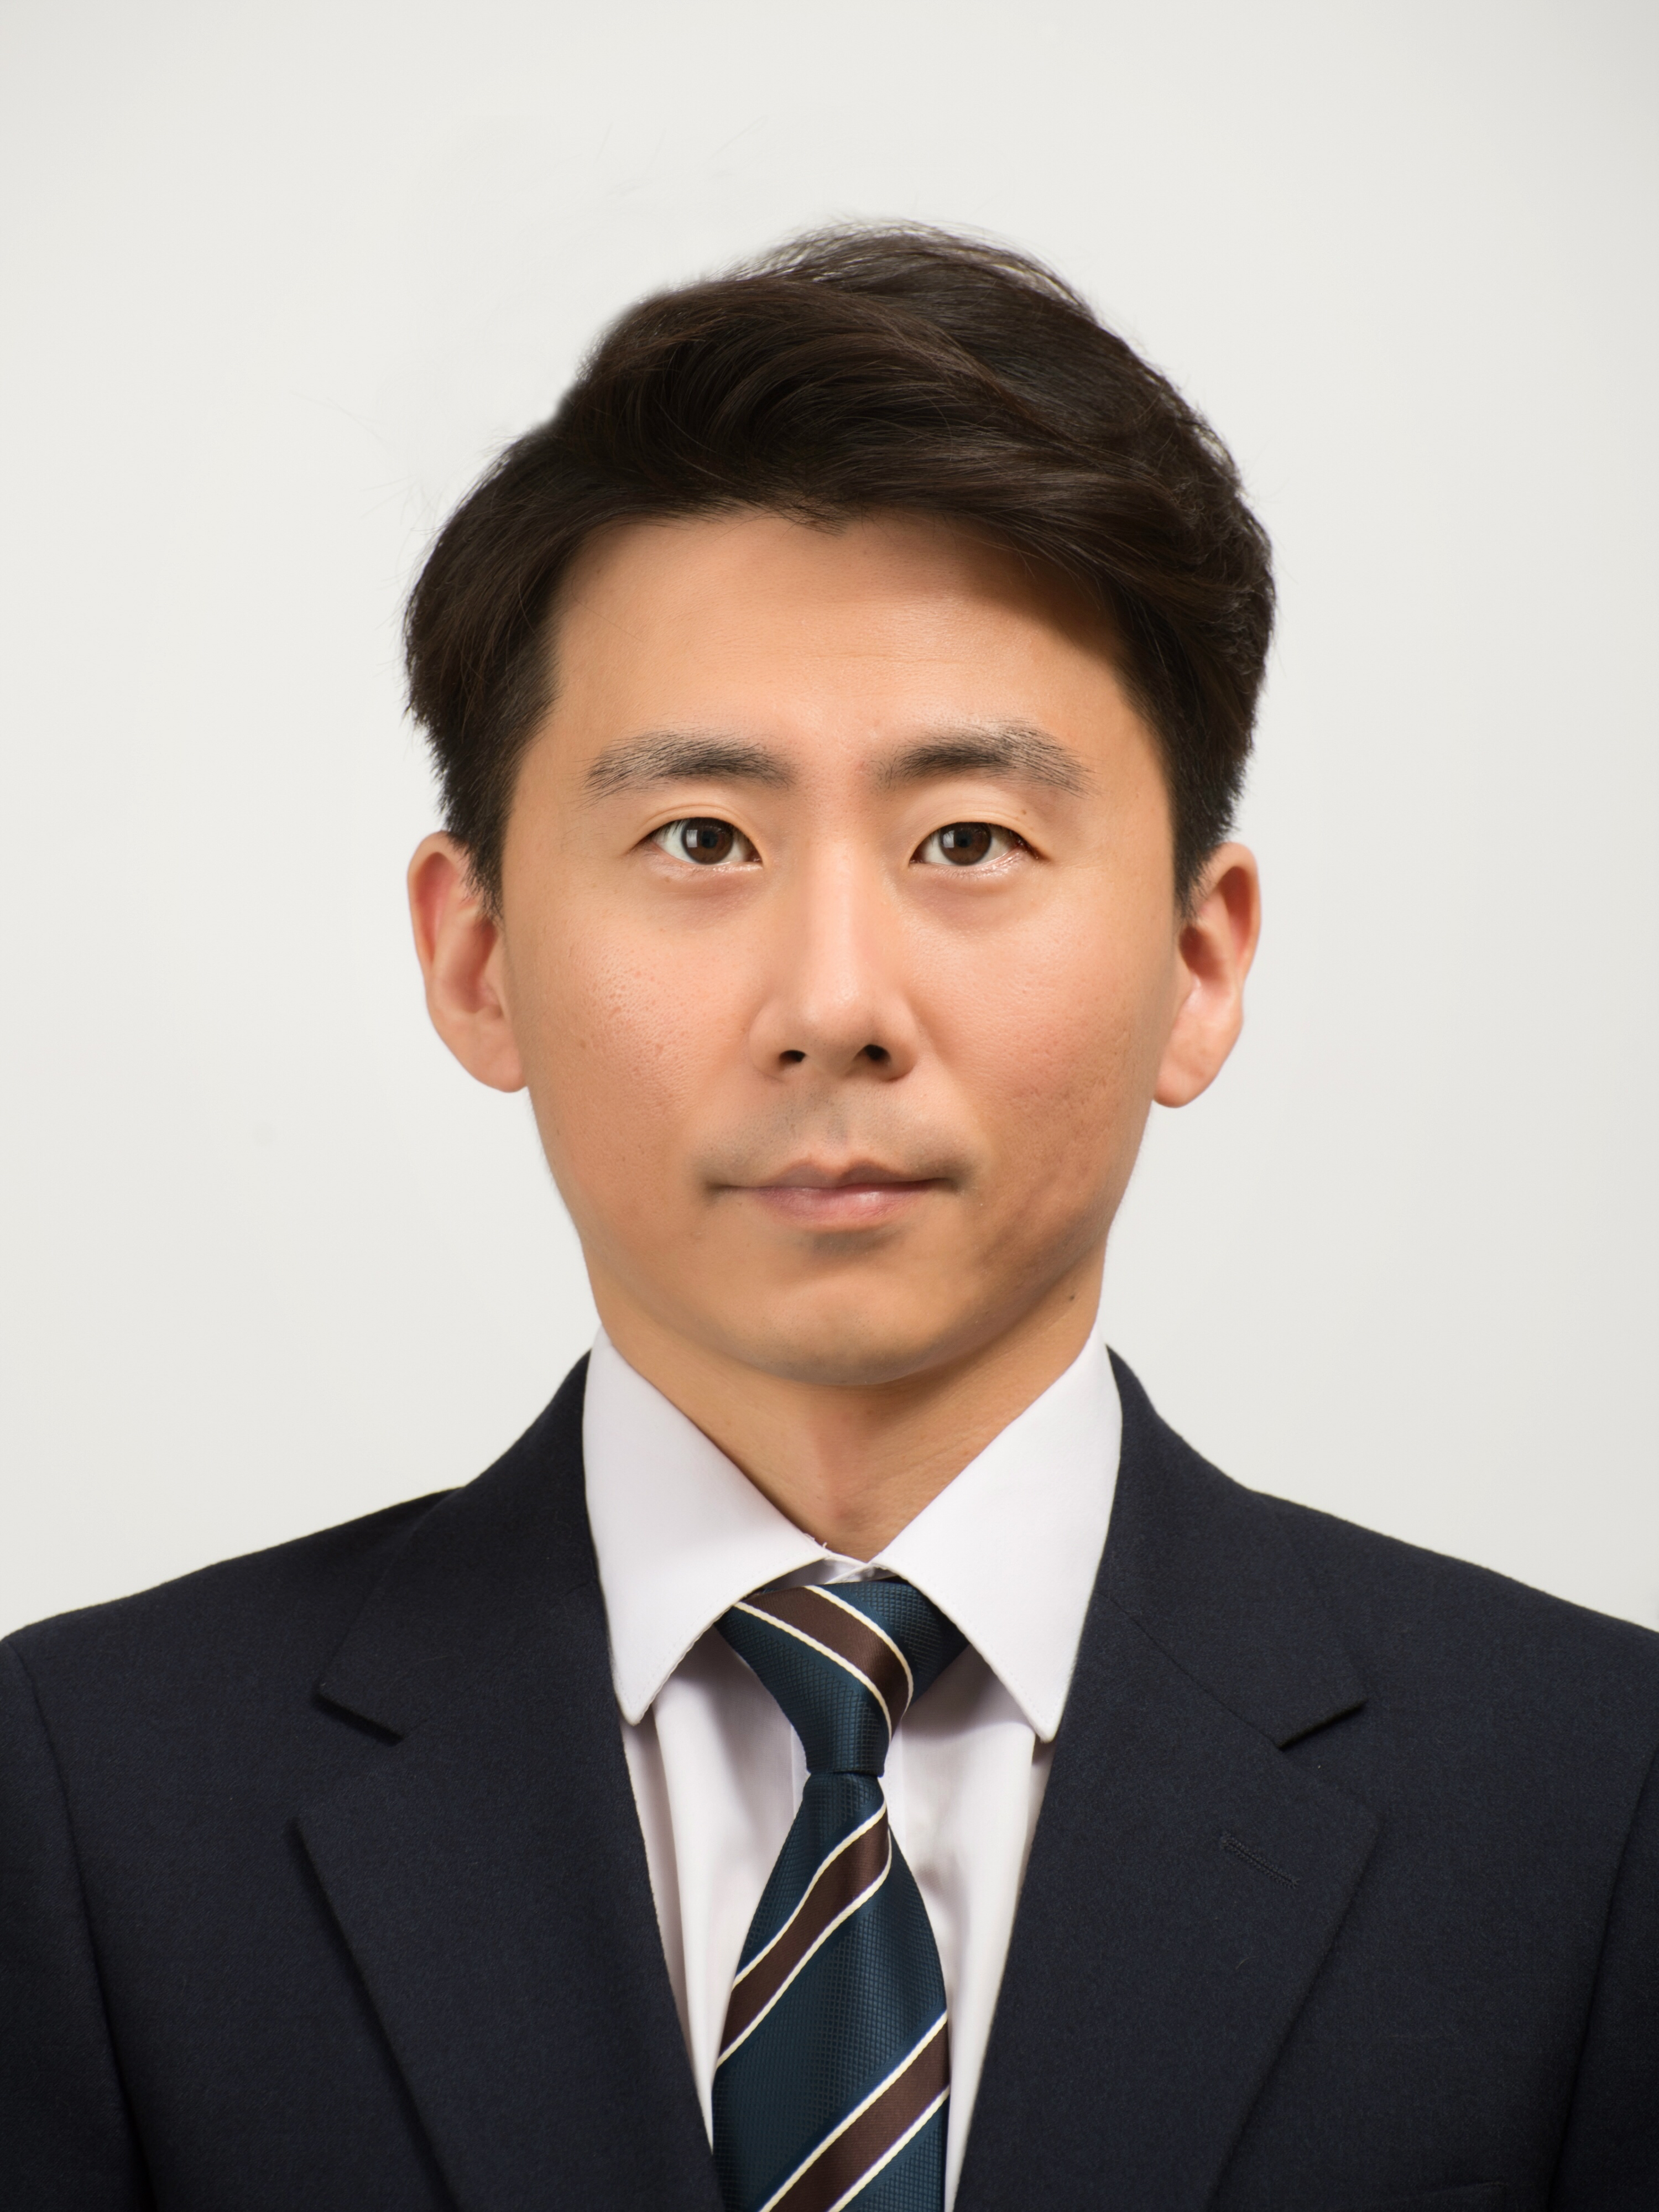
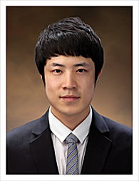
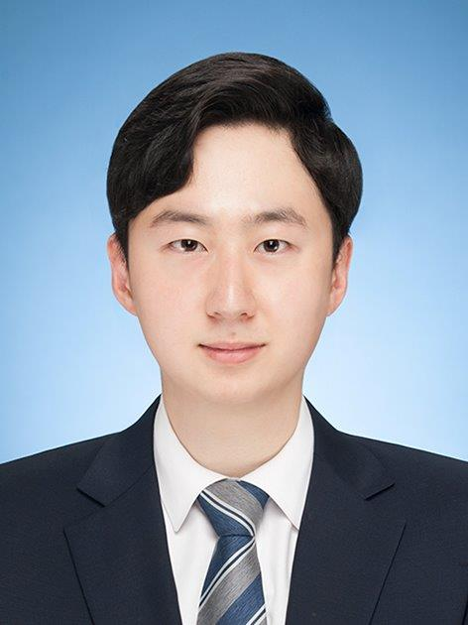
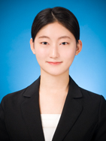
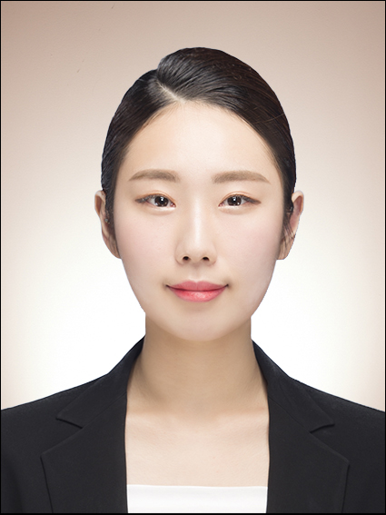
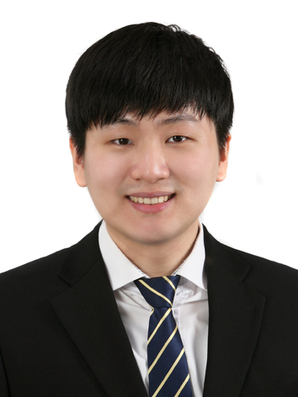
03
학습일정
Notes:
이를 알아보고자 학습과 뒤풀이에 모두 열정적인 대리3, 사원4명의 총 7명이 뭉쳐서 학습조직을 이루게 되었고

Slide 12
03
학습일정
4월 주제 선정 후 개인별 온/오프라인 학습 수행, 7월 ~ 10월 최종 산출물 구현
주요 일정
 | 4월 | 5월 | 6월 | 7월 | 8월 | 9월 | 10월 | 11월
개인 학습
학습조직 활동
과제 수행
산출물 | * 과제정의서 | * 학습조직 커뮤니티 | * 학습조직 커뮤니티 | * 개인별 정리 자료 | * 중간점검 제출자료 | * 개발 산출물 | * 최종보고자료 | * 개인별 정리 자료
주제정의
중간점검
최종보고
예선
최종보고
본선
딥러닝 온라인 강의 수강
Youtube, Github
자료 학습
논문분석
& 예제 구현
학습/구현 내용 정리
서적 구입 및 학습
과제
정의서
작성
학습 방향성 수립
개인 학습 &
Fast AI 강의 공유
하반기 계획 수립
개발 진척 / 이슈 공유
최종보고 준비
개별 실습 과제 수행
과제지정 &
사전준비
설계
개발
피드백
Notes:
4월 부터 약 7개월간 학습조직 활동을 하면서 학습과 실습을 반복하였습니다.
모임은 정기적으로 매월 2회의 모임을 가졌고, 필요시 상시로 비정기 모임을 진행하였습니다.

Slide 13
II
I
III
IV
V
활동내역
학습일정
내용을 입력하세요
내용을 입력하세요
내용을 입력하세요
내용을 입력하세요

Slide 14
01
학습일정
Notes:
학습에 앞서 각 조직원들에게 머신러닝과 딥러닝에 대한 경험이 있는지를 조사하였습니다.
5명이 경험이 있는 상태였으나,

Slide 15
01
학습일정
Notes:
하지만 GAN을 바로 시작할수 있는가에 대해서는 그정도는 아니다라는 의견이 많아
처음부터 다시 빠르게 공부를 진행하고 이후 GAN을 학습하는 것으로 의견을 모았습니다.

Slide 16
01
학습일정
Step1
선수학습
- 18년도 학습조직 활동 자료 활용 (온라인 강의)
Step2
GAN 학습 & 실습
- 서적
- Youtube
- Github
Step3
심화학습 & 목표구현
- 논문 학습
- Youtube
- Github
Notes:
다음과 같이 선수학습, 기본 GAN 학습및 실습, 심화학습 및 최종산출물 구현의 3가지 단계로 진행하는 일정으로 진행하였고

Slide 17

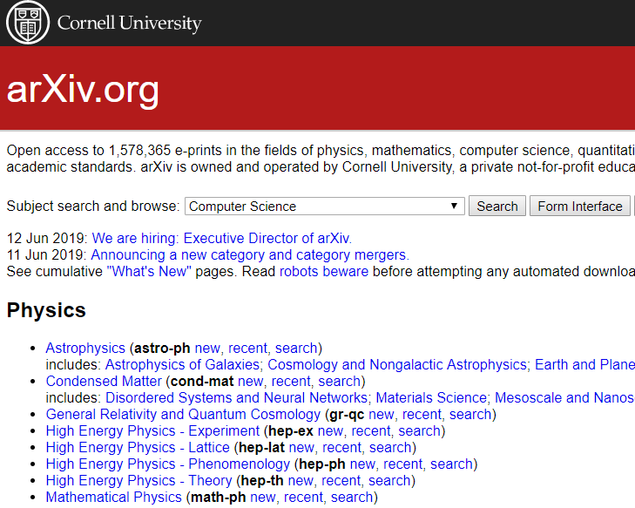
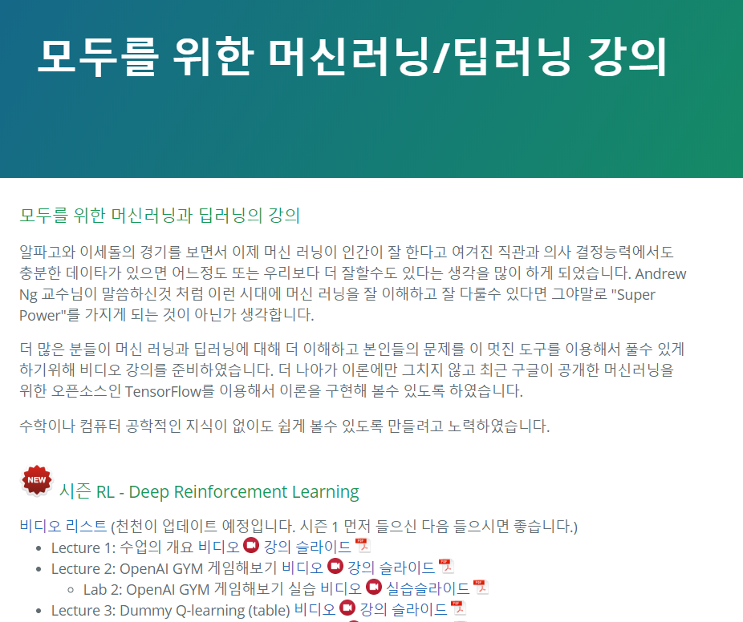
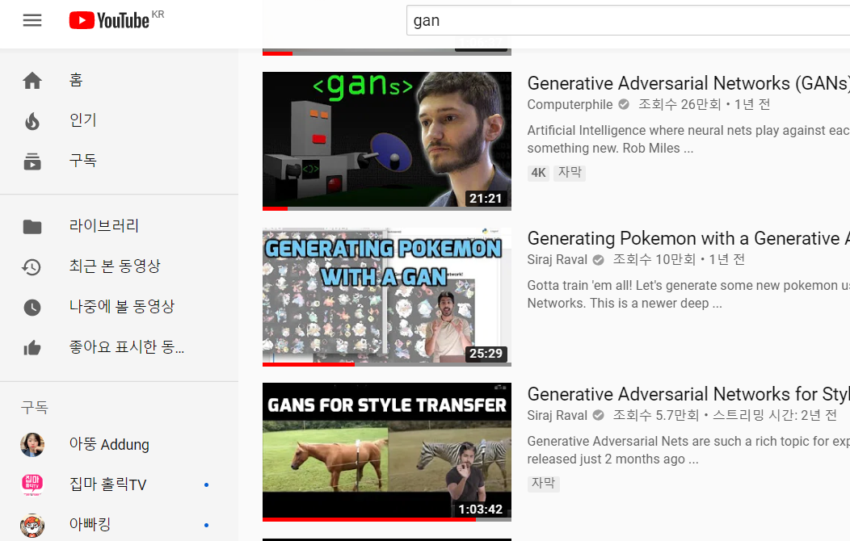
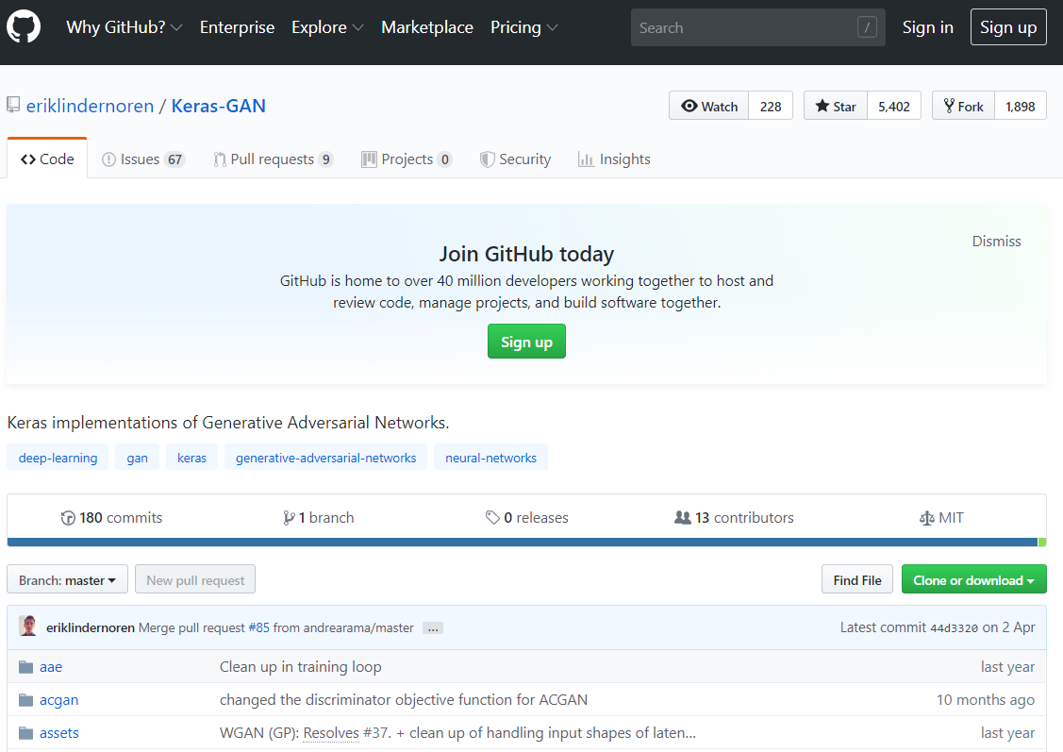


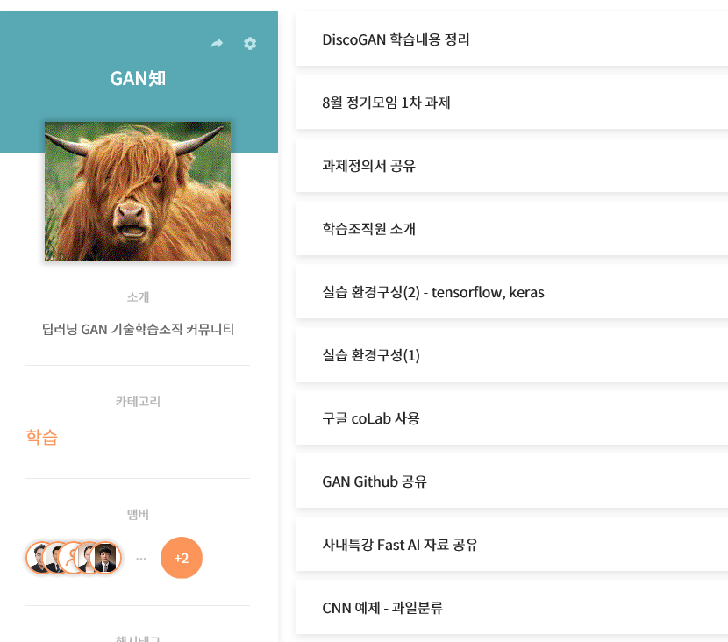
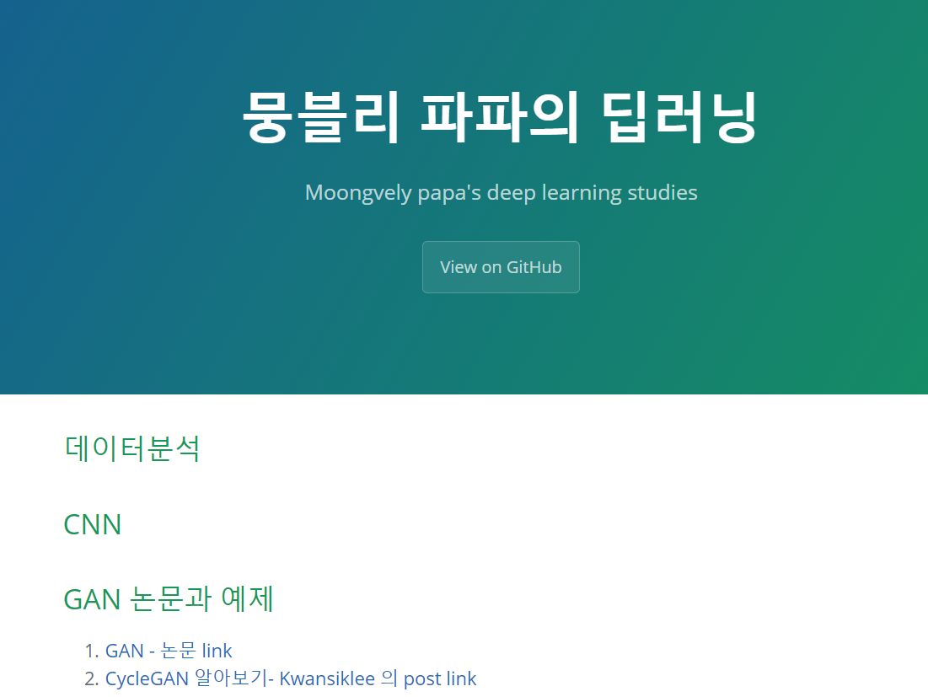
01
학습일정
Step3
Step1
Step2
주요 일정
 | 4월 | 5월 | 6월 | 7월 | 8월
개인 학습
학습조직 활동
주제정의
딥러닝 온라인 강의 수강
Youtube, Github
자료 학습
논문분석 & 예제 구현
서적 구입 및 학습
과제
정의서
작성
학습 방향성 수립
정기모임: 개인 학습 내용 공유
Notes:
보시는것처럼 스텝별로 온라인 강의와 서적, 유튜브, 논문등의 보조자료를 활용하였습니다.

Slide 18
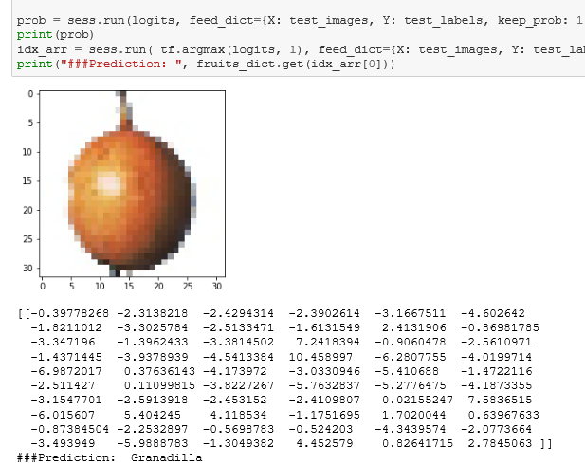

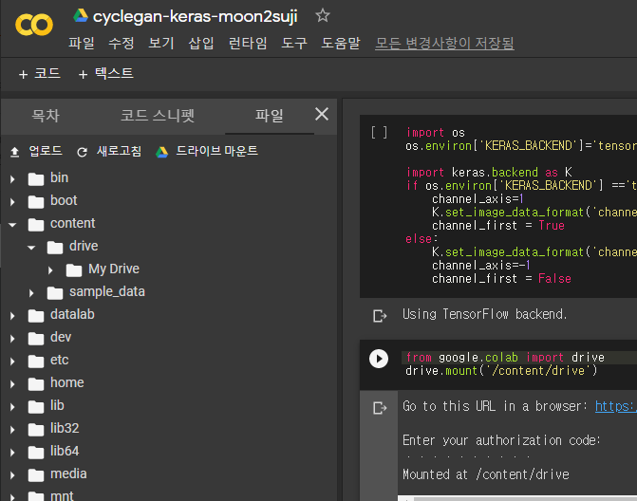
2. 활동 내역
STEP1. 온라인 선수 학습/실습 정보 공유
Notes:
처음에는 작년학습조직에서도 유용하게 활용했던 채널 Hplus 커뮤니티를 개설해서
온라인 강좌 사이트 등을 공유하고, 합성곱 신경망 예제라던가, 구글코랩의 사용법을 공유하였고
온라인 강좌는 CNN까지 모두 학습하도록 하였습니다.

Slide 19
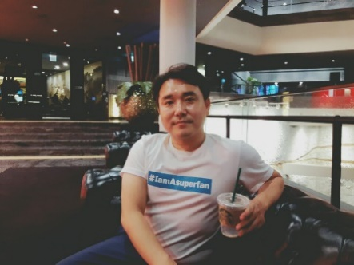
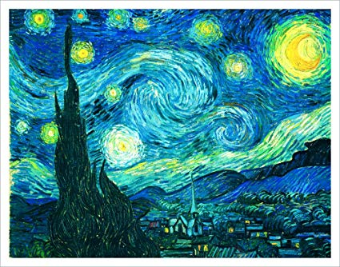
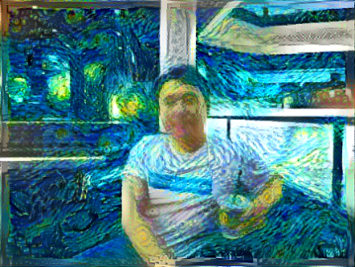
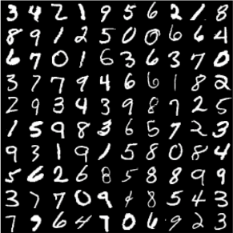
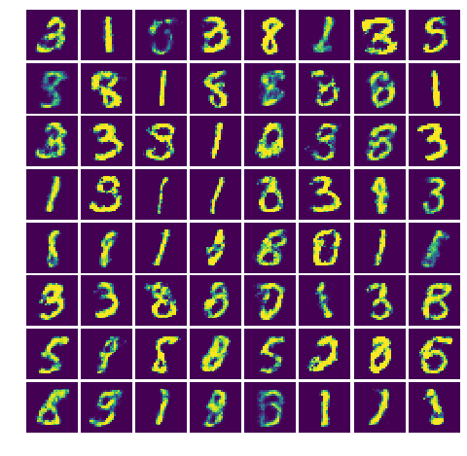
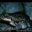
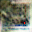
2. 활동 내역
STEP2. Basic GAN 학습활동
input
Gogh
output
real
fake
real
fake
Notes:
그리고 다음단계로 서적 구매가 이루어져서 이를 학습하면서
보시는 것처럼 고흐의 화풍을 이미지에 적용하는 neural style transfer라던지 mnist이미지 생성, 개구리 이미지 생성과 같은 basic GAN을 실습하였습니다.

Slide 20
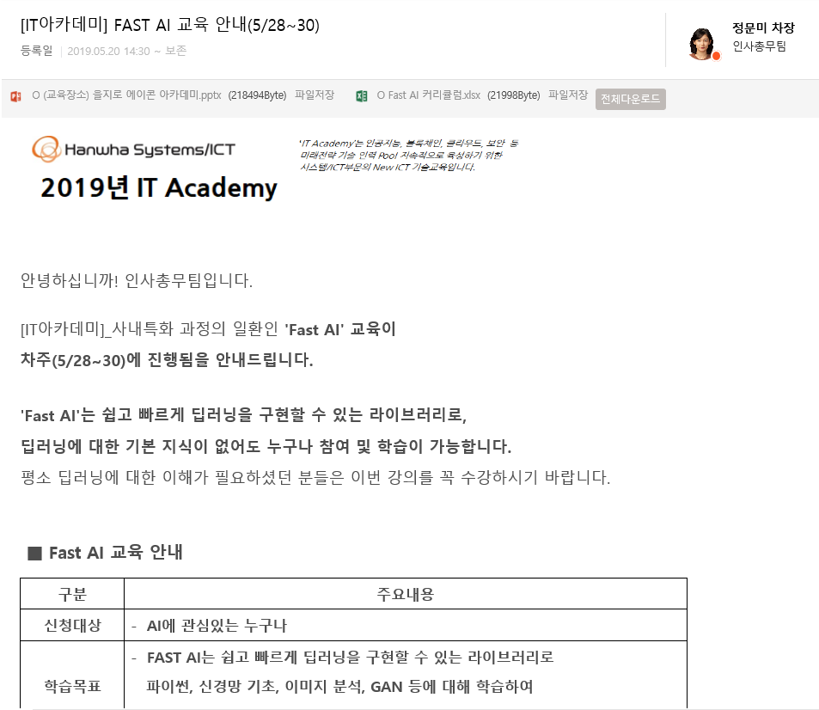
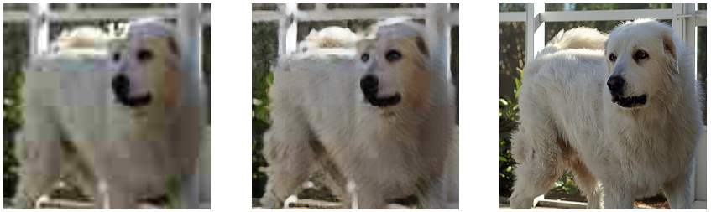
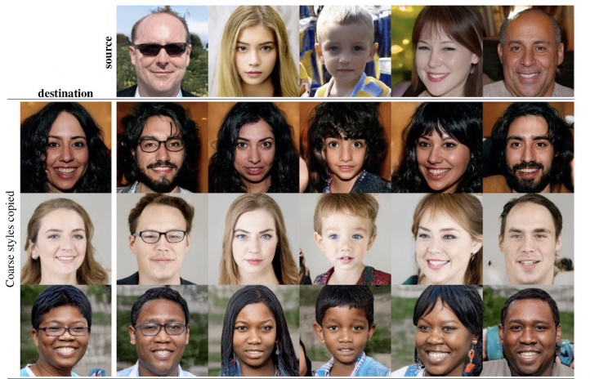
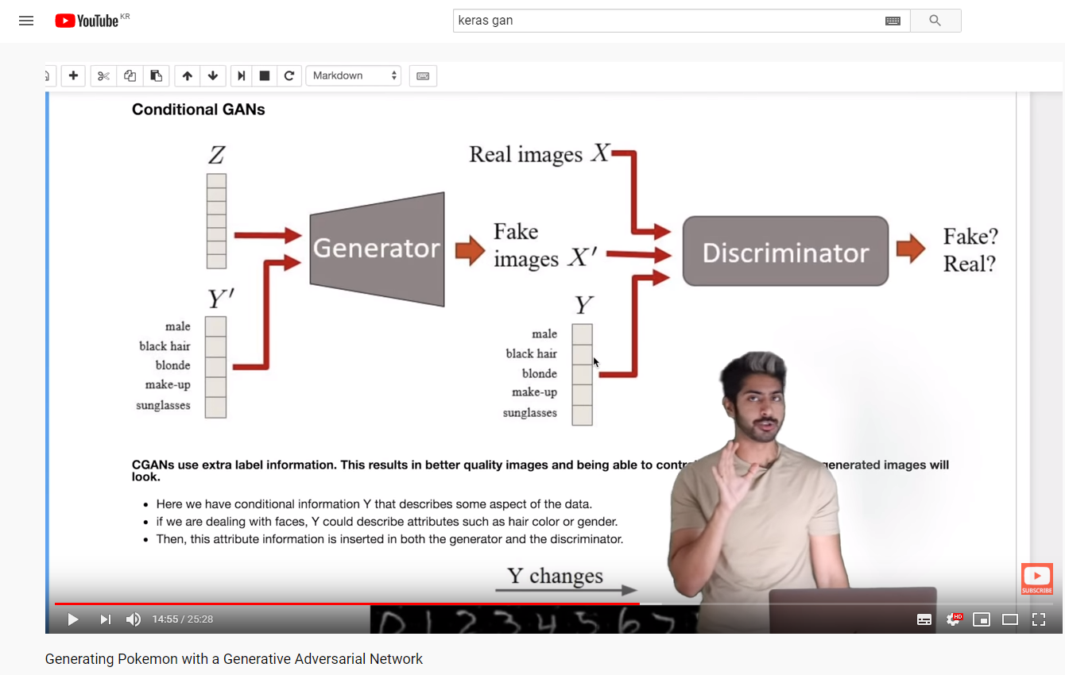
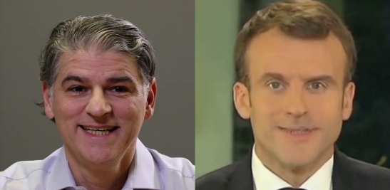
2. 활동 내역
STEP3. GAN 심화 학습활동 – IT Academy, Youtube 강좌 활용
input
prediction
real
Notes:
심화학습활동에서는 조진송 사원과 김광덕 대리님의 경우 ITAcdemy코스에 참여하여 fastai교육을 받았고,
나머지 인원들은 유명 유튜버들의 영상을 보면서 학습을 하였습니다.

Slide 21
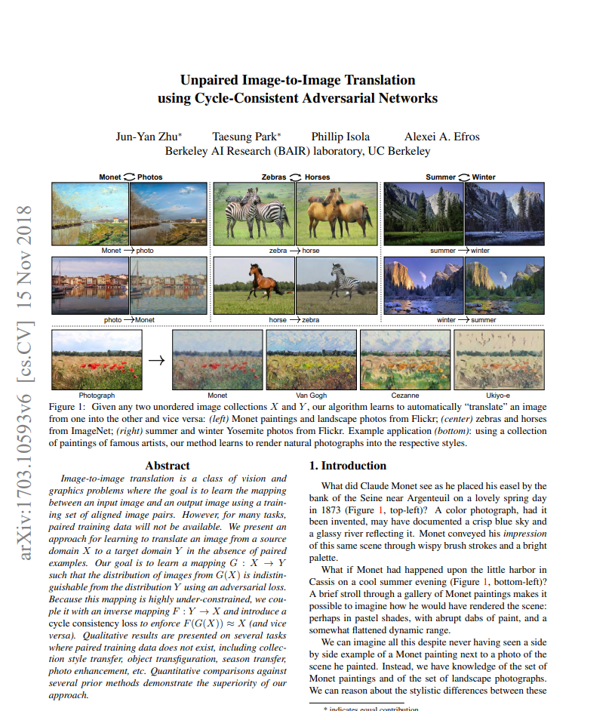
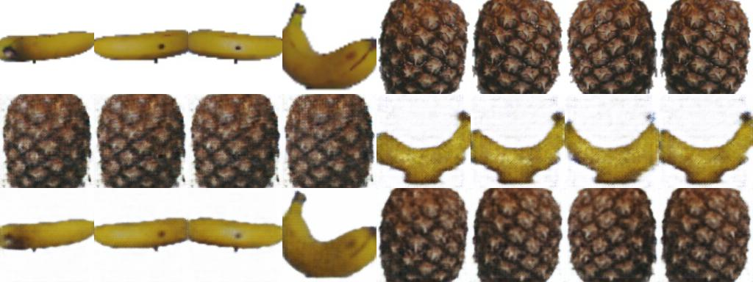
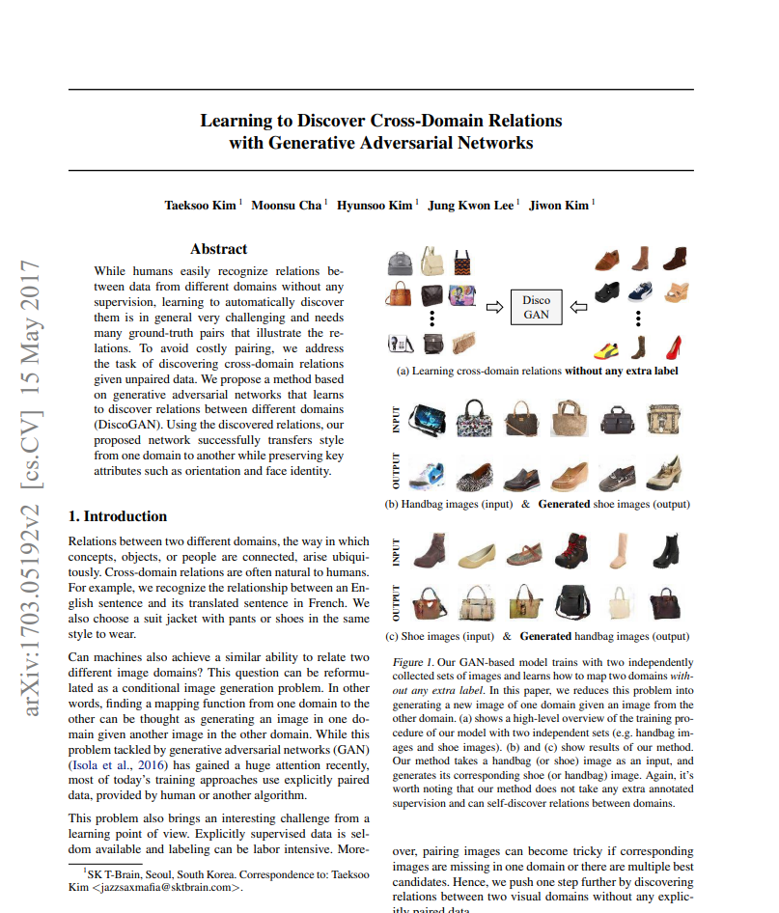
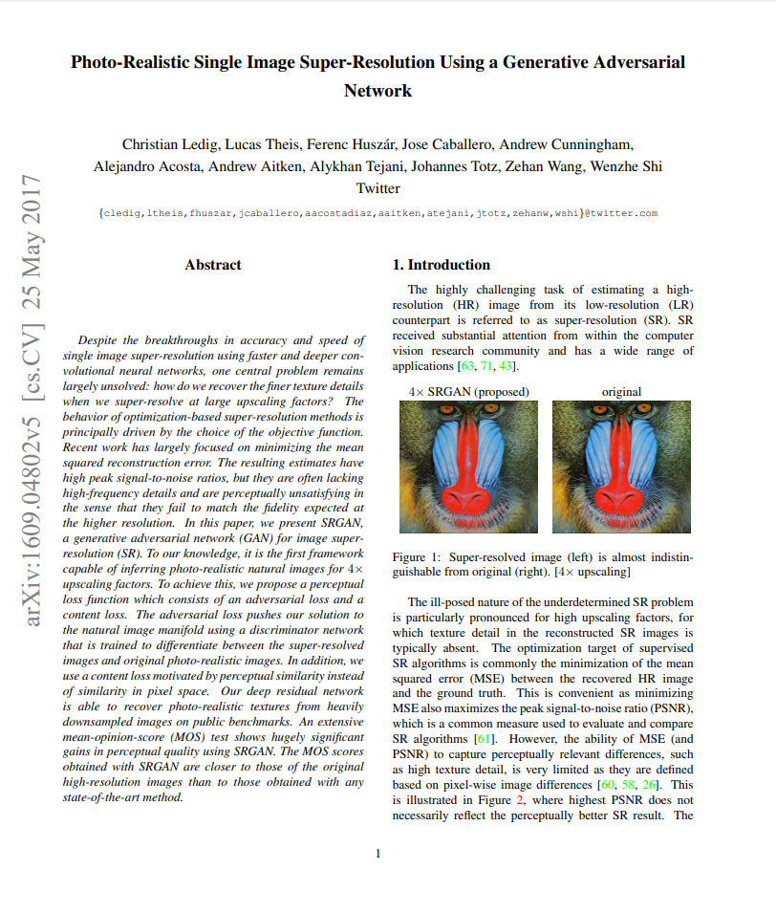
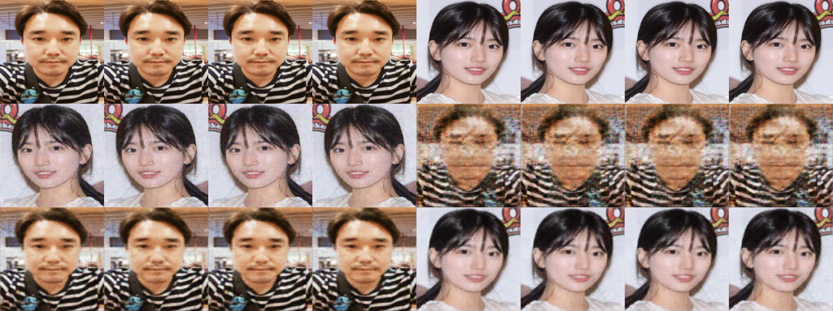
2. 활동 내역
STEP3. GAN 심화 학습활동 – 논문 분석 및 예제구현
Pineapple to Banana
with cyclegan
https://arxiv.org/pdf/1703.10593.pdf
Suji to Moon
with cyclegan
https://arxiv.org/pdf/1703.05192.pdf
https://arxiv.org/pdf/1609.04802.pdf
Notes:
그리고 부족한 이론부분은 논문을 분석하는 것으로 채웠는데
cyclegan이나 discogan, 슈퍼해상도를 구현해 주는 srgan의 논문을 보고 이를 구현해 보았습니다.
이 과정에서 Cyclegan이 말을 얼룩말로 바꿀수는 있어도 수지를 저로 바꾸기는 어렵다는 것을 실감하기도 하였습니다.

Slide 22
새로운 딥러닝 기술 GAN 기술학습
과제 소개 및 일정
활동 내역
산출물 소개
마치며

Slide 23
III
I
II
IV
V
내용을 입력하세요
내용을 입력하세요
내용을 입력하세요
내용을 입력하세요
내용을 입력하세요
내용을 입력하세요

Slide 24
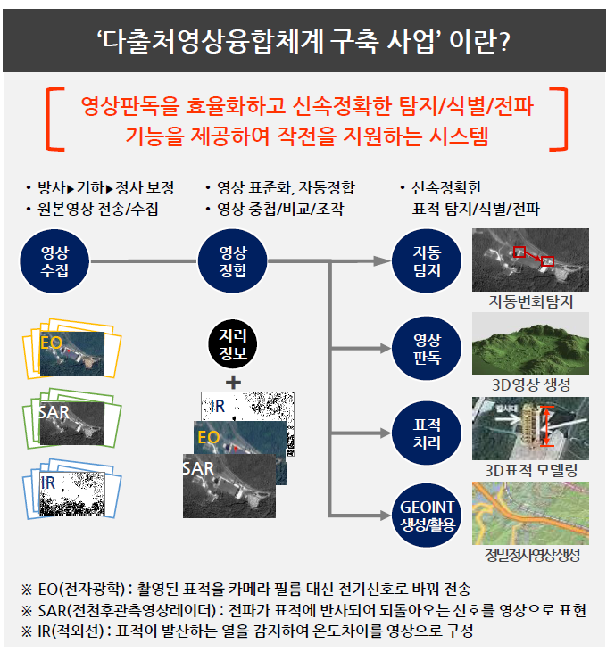
3. 산출물 소개
분류
생성
자료출처: 서클 게시판- 경영설명회 자료
Notes:
어느정도 학습이 끝났을때 최종보고를 의식하게 되었는데요,
만들고자 하는 뚜렷한 목표가 없어 고민하던 중, 경영설명회 자료에서 다출처영상융합체계구축사업에 대해 알게되었습니다.
여기에 보면 몇가지 부분이 딥러닝이 적용이 가능한 것으로 판단하였고, 특히 3d영상 생성이나 정밀정사영상생성의 경우 GAN을 적용이 가능할 것으로 생각하여
최종목표로 선정하였습니다.

Slide 25
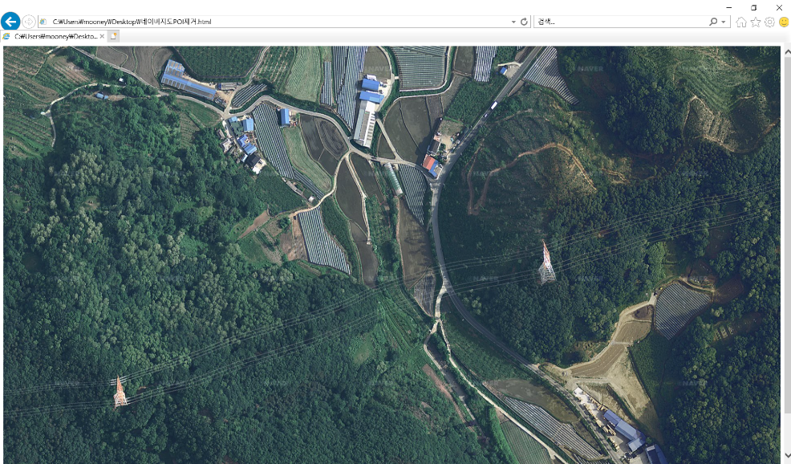
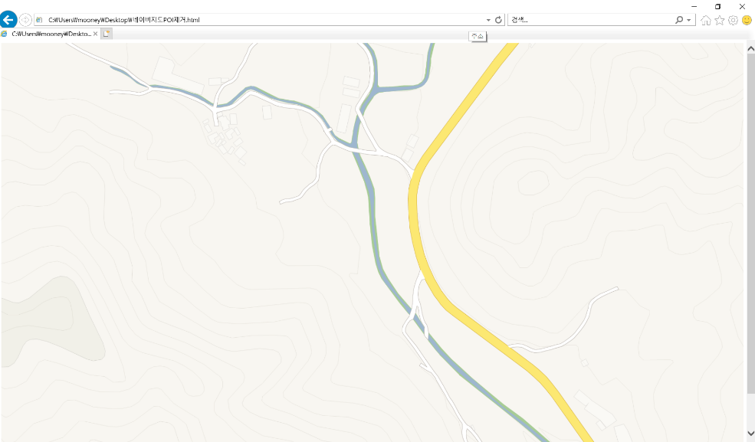
3. 산출물 소개
목표: 인공위성 사진 → 정사이미지
input
output
Notes:
목표는 간단합니다.
인공위성이미지가 들어오면 이를 지도이미지로 변경하는 것입니다.
사진만봐서는 알수 없는 도로명이라던지 지역명등 기타 정보는 제외한 지도이미지로의 변경입니다.

Slide 26

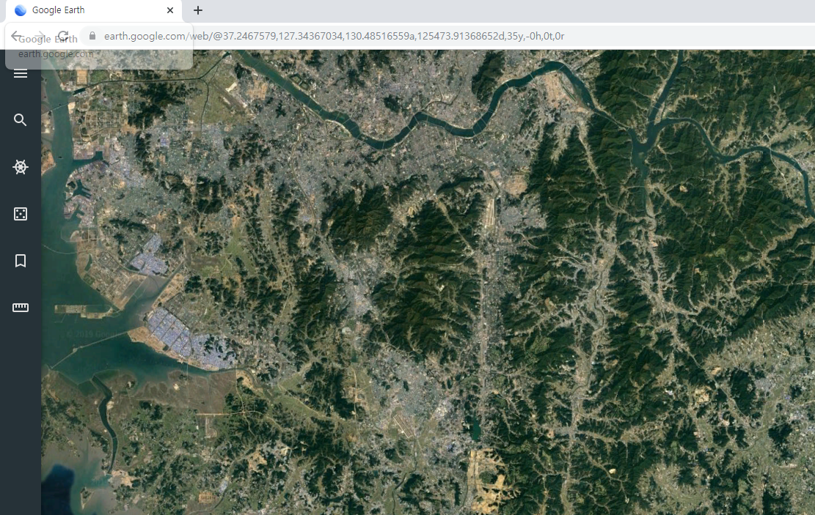
3. 산출물 소개
STEP1. 항공/ 정사 이미지 수집
.Naver 지도 API 분석 - 도로명, 지역명, 주요건물 등 부가정보 제거
.Google Earth - 경도, 위도 획득
naver.maps.MapTypeId.SATELLITE
new naver.maps.MapTypeRegistry({‘normal’: naver.maps.NaverMapTypeOption.getVectorMap()}),
Notes:
이를 위해서 일단 학습시킬 데이터셋이 필요했습니다.
네이버 지도api를 분석해서 인공위성사진과 기타 정보가 제거된 정사이미지를 구할 수 있었고,
구글어스에서 gps정보를 획득하여 제가 원하는 지역의 사진을 확보할 수 있었습니다.

Slide 27
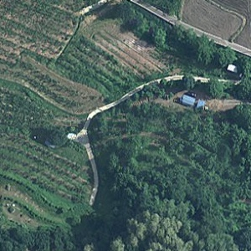









3. 산출물 소개
STEP2. Trainig Dataset 가공
.전체 이미지를 300 by 300 단위로 slice – Training 시 memory issue 해결
300px
300px
TrainA
300px
300px
TrainB
Notes:
이를 바로 학습시켰을때 메모리문제가 발생하였기 때문에
획득한 이미지들은 300by300 사이즈로 작게 나누었고, 이렇게 획득한 각각 총 648장의 이미지를 데이터셋으로 활용하였습니다.

Slide 28


3. 산출물 소개
STEP3. CycleGAN, DiscoGAN Training 결과 비교 – 큰 차이 없음
cyclegan
discogan
Notes:
Cyclegan과 discogan중 어떤 모델이 더 학습이 잘되는지 알아보고자 하였는데
정확도 측면에서는 결론적으로는 크게 차이는 없었던것 같습니다.

Slide 29


3. 산출물 소개
정찰기가 ㄹ 자로 비행하는것으로 가정
Notes:
정찰기가 리을자 형태로 특정지역을 비행하는 것으로 가정하여 만든 영상을 보여드리도록 하겠습니다.

Slide 30

3. 산출물 소개

Slide 31
새로운 딥러닝 기술 GAN 기술학습
과제 소개 및 일정
활동 내역
산출물 소개
마치며

Slide 32
IV
I
II
III
V
내용을 입력하세요
내용을 입력하세요
내용을 입력하세요
내용을 입력하세요
내용을 입력하세요
내용을 입력하세요

Slide 33

마치며
RecycleGAN 을 통해 학습한다면?
Notes:
학습조직 활동은 끝이 났지만,
순서가 있는 이런 비디오 retargeting에서 사이클겐보다 좋은 recyclegan을 최근에 알게되어서
앞으로 적용해보도록 하겠습니다.
이상으로 발표를 마치도록 하겠습니다.
김동건
학습조직을 처음 해봤는데, 업무 외 시간을 활용해 관심 분야에 대하여 학습하는 것이 많은 노력을 필요로 한다는 것을 알게 되었습니다. 그런 측면에서 학습조직을 통해 학습의 계기를 만드는 것이 좋았으며, 같은 관심 분야를 가진 조직원들과 함께 학습하며 혼자 학습하는 것 보다 더 빠르게 배울 수 있어서 좋았습니다. 주제와 관련된 내용이라면 자율적으로 원하는 분야를 학습할 수 있었던 우리 학습조직의 방식이 좋았던 것 같습니다. 또 평소에 잘 볼 수 없는 타 팀 직원들과도 정기적으로 만나며 알게 되어서 좋았습니다.
박형준
6개월동안 조원들과 함께 공부하면서 신기술에 대한시야가 넓어진 것 같아 보람된시간이었습니다. 각자 업무로 바쁜 와중에 즐겁게 같이 해준 조원들 모두 수고하셨습니다.
김광덕
학습조직에 참여 하면서 정말 자유로운 분위기에 각자의 학구열로 인하여 서로 시너지를
얻으며 많은 도움이 되었습니다. 또한 자체적으로 각자 서로 다른 AI 지식을 공동 목표를 가기 위해 책을 구매 하고 퇴근 후에 본인들의 시간을 투자하여 공부하는 등 할 수 있다는 자신감을 얻었을 뿐만 아니라 서로 학습조직 활동에 즐거움을 느끼며 만족할 만한 결과물을 내지는 못했지만 그만한 뿌듯함을 느끼는 한 해가 되었습니다.
고하람
약 8개월 시간동안 리더로 잘 이끌어주셔서 정말 감사했습니다 ㅎ
ㅠㅠ 너무 화목한 방산2팀 경영지원파트 부러워요~!!!
신동화
GAN이라는 생소한 주제에 이끌려 학습조직을 진행 하였지만, 생소한 만큼 지식을 얻기가 쉽지 않았습니다.
그럼에도 꾸준한 학습을 통해 조금씩 늘어가는 실력을 체감하였을 때 자신감을 얻을 수 있었습니다.
현재에서 멈추지 않고 더욱 더 발전하고 싶은 마음가짐을 얻게 되었습니다.

Slide 36
+
I
II
III
IV
APPENDIX
내용을 입력하세요
내용을 입력하세요
내용을 입력하세요
내용을 입력하세요
내용을 입력하세요

Slide 37
APPENDIX. Generator vs Discriminator
Generator
Downsampling
Upsampling
Discriminator
Downsampling

Slide 38


APPENDIX. CycleGAN vs DiscoGAN
CycleGAN
DiscoGAN

Slide 39






APPENDIX. DCGAN
DCGAN 기본 원리 : 이미지에 의미를 부여

Slide 40

APPENDIX. GAN vs DCGAN
DCGAN
SMILING

Slide 41
I
II
III
IV
V
내용을 입력하세요
내용을 입력하세요
내용을 입력하세요
내용을 입력하세요
내용을 입력하세요

Slide 42
I
II
III
IV
V
내용을 입력하세요
내용을 입력하세요
내용을 입력하세요
내용을 입력하세요
내용을 입력하세요
내용을 입력하세요

Slide 43
II
I
III
IV
V
내용을 입력하세요
내용을 입력하세요
내용을 입력하세요
내용을 입력하세요
내용을 입력하세요
내용을 입력하세요

Slide 44
III
I
II
IV
V
내용을 입력하세요
내용을 입력하세요
내용을 입력하세요
내용을 입력하세요
내용을 입력하세요
내용을 입력하세요

Slide 45
IV
I
II
III
V
내용을 입력하세요
내용을 입력하세요
내용을 입력하세요
내용을 입력하세요
내용을 입력하세요
내용을 입력하세요

Slide 46
V
I
II
III
IV
내용을 입력하세요
내용을 입력하세요
내용을 입력하세요
내용을 입력하세요
내용을 입력하세요
내용을 입력하세요

Slide 47



01
기본 컬러&텍스트 가이드
컬러세트
기본 텍스트 (자간)
나눔바른고딕 (자간:좁게 0.5 )
도형컬러 변경도 서식복사를 사용하면 편리합니다
기본 텍스트 (행간)
나눔바른고딕 (기본 행간:단락 뒤 3pt / 줄 간격은 상황에 따라 배수 1~1.2 사이에서 조절)

Slide 48





02
표 서식&서식복사 가이드
표 서식
안쪽 테두리 / 두께 0.5pt
아래쪽 테두리 / 두께 1.5
나눔바른고딕 Bold | 나눔바른고딕 Bold | 나눔바른고딕 Bold
나눔바른고딕 | 나눔바른고딕 Light | 나눔바른고딕 Light
나눔바른고딕 | 나눔바른고딕 Light | 나눔바른고딕 Light
나눔바른고딕 | 나눔바른고딕 Light | 나눔바른고딕 Light
첫줄
2번째 회색
첫줄
3번째 회색
표 클릭 > 도형서식 > 텍스트옵션 > 여백조정
서식복사 하는 방법
방법 01 (텍스트, 도형)
1. 서식복사할 텍스트 드래그(or도형선택) 후 Ctrl +Shift + C (서식복사)
2. 바꿀 텍스트를 드래그(or도형선택) 후 Ctrl +Shift + V (서식붙여넣기)
방법 03 (텍스트)
1. 텍스트 드래그 -> Ctrl + C
2. Ctrl +V 로 붙여넣기 한 후, 아래와 같이 창이 뜨면 맨 오른쪽 버튼 클릭
방법 02 (텍스트, 도형)
1. 서식복사 할 대상 드래그or클릭 2. 홈->서식복사 버튼 클릭 3. 마우스커서가 붓모양으로 바뀜 4. 서식붙여넣을 대상 드래그or클릭

Slide 49
01
도형 레이아웃
내용을 입력하세요
내용을 입력하세요
내용을 입력하세요
내용을 입력하세요
내용을 입력하세요
내용을 입력하세요
내용을 입력하세요
내용을 입력하세요
내용을 입력하세요
내용을 입력하세요
내용을 입력하세요
내용을 입력하세요
내용을 입력하세요
내용을 입력하세요

Slide 50
01
타이틀을 입력하세요
내용을 입력하세요
내용을 입력하세요
내용을 입력하세요
내용을 입력하세요
내용을 입력하세요
내용을 입력하세요
내용을 입력하세요
내용을 입력하세요
내용을 입력하세요
내용을 입력하세요
내용을 입력하세요
내용을 입력하세요
내용을 입력하세요
내용을 입력하세요
내용을 입력하세요
내용을 입력하세요
내용을 입력하세요
내용을 입력하세요
내용을 입력하세요
내용을 입력하세요
이미지
이미지
이미지

Slide 51
01
타이틀을 입력하세요
내용을 입력하세요
내용을 입력하세요
내용을 입력하세요
내용을 입력하세요
내용을 입력하세요
내용을 입력하세요
내용을 입력하세요
내용을 입력하세요
내용을 입력하세요
내용을 입력하세요
내용을 입력하세요
내용을 입력하세요
내용을 입력하세요
내용을 입력하세요
내용을 입력하세요
내용을 입력하세요
내용을 입력하세요
내용을 입력하세요
내용을 입력하세요
내용을 입력하세요
내용을 입력하세요
내용을 입력하세요
내용을 입력하세요
내용을 입력하세요
내용을 입력하세요
내용을 입력하세요

Slide 52
01
타이틀을 입력하세요
내용을 입력하세요
내용을 입력하세요
내용을 입력하세요
내용을 입력하세요
내용을 입력하세요
내용을 입력하세요
내용을 입력하세요
내용을 입력하세요
내용을 입력하세요
내용을 입력하세요
내용을 입력하세요
내용을 입력하세요
내용을 입력하세요
내용을 입력하세요
내용을 입력하세요
내용을 입력하세요
내용을 입력하세요
내용을 입력하세요
내용을 입력하세요
내용을 입력하세요
내용을 입력하세요

Slide 53

01
타이틀을 입력하세요
내용을 입력하세요
내용을 입력하세요
내용을
입력
내용을 입력하세요
01
내용을 입력하세요
내용을 입력하세요
내용을 입력하세요
“ 내용을 입력하세요 ”
내용을
입력
내용을 입력하세요
02
내용을 입력하세요
내용을 입력하세요
내용을 입력하세요
내용을
입력하세요
내용을
입력
내용을 입력하세요
03
내용을 입력하세요
내용을 입력하세요
내용을 입력하세요

Slide 54
01
타이틀을 입력하세요
내용을 입력하세요
내용을 입력하세요
내용을 입력하세요
내용을 입력하세요
내용을 입력하세요
내용을 입력하세요
내용을 입력하세요
내용을 입력하세요
내용을 입력하세요
내용을 입력하세요
내용을 입력하세요
내용을 입력하세요
내용을 입력하세요
내용을 입력하세요
내용을
입력하세요
내용을 입력하세요
내용을 입력하세요
내용을 입력하세요

Slide 55
01
타이틀을 입력하세요
내용을 입력하세요
내용을 입력하세요
Step 1
Step 2
Step 3
내용을 입력하세요
내용을 입력하세요
내용을 입력하세요
내용을 입력하세요
내용을 입력하세요
내용을 입력하세요
내용을 입력하세요
내용을 입력하세요
내용을 입력하세요
내용을 입력하세요
내용을 입력하세요
내용을 입력하세요
내용을 입력하세요
내용을 입력하세요
내용을 입력하세요
내용을 입력하세요
내용을 입력하세요
내용을 입력하세요
내용을 입력하세요
내용을 입력하세요
내용을 입력하세요

Slide 56
01
타이틀을 입력하세요
내용을 입력하세요
내용을 입력하세요
내용을 입력하세요
내용을 입력하세요
내용을 입력하세요
내용을 입력하세요
내용을 입력하세요
내용을 입력하세요
내용을 입력하세요
내용을 입력하세요
내용을 입력하세요
내용을 입력하세요
내용을 입력하세요
내용을 입력하세요

Slide 57
01
타이틀을 입력하세요
내용을 입력하세요
내용을 입력하세요
내용입력
내용입력
내용입력
내용입력
내용입력
내용입력
내용입력
내용입력
내용을 입력하세요
내용을 입력하세요
내용을 입력하세요
내용을 입력하세요
내용을 입력하세요
내용을 입력하세요
내용을 입력하세요
내용을 입력하세요
내용을 입력하세요
내용을 입력하세요
내용을 입력하세요
내용을 입력하세요

Slide 58
01
타이틀을 입력하세요
내용을 입력하세요
내용을 입력하세요
내용
내용
내용을 입력하세요
내용을 입력하세요
내용을 입력하세요
내용을 입력하세요
내용을 입력하세요
내용을 입력하세요
내용을
입력하세요
내용을 입력하세요
내용을 입력하세요
내용을 입력하세요
내용을 입력하세요
내용을 입력하세요
내용을 입력하세요
내용
내용

Slide 59
01
타이틀을 입력하세요
내용을 입력하세요
내용을 입력하세요
1
2
내용
내용
내용을 입력하세요
내용을 입력하세요
내용을 입력하세요
내용을 입력하세요
6
3
내용
내용
내용을 입력하세요
내용을 입력하세요
내용을
입력하세요
내용을 입력하세요
내용을 입력하세요
5
4
내용
내용
내용을 입력하세요
내용을 입력하세요
내용을 입력하세요
내용을 입력하세요

Slide 60
01
타이틀을 입력하세요
내용을 입력하세요
내용을 입력하세요
내용을 입력하세요
내용을 입력하세요
내용을 입력하세요
내용을 입력하세요
내용을 입력하세요
내용을 입력하세요
내용을 입력하세요
내용을 입력하세요
내용 입력
내용을 입력하세요
내용을 입력하세요
내용을 입력하세요
내용을 입력하세요

Slide 61
01
타이틀을 입력하세요
내용을 입력하세요
내용을 입력하세요
TO-BE
AS-IS
내용을 입력하세요
내용을 입력하세요
내용을 입력하세요
내용을 입력하세요
내용을 입력하세요
내용을 입력하세요
내용을 입력하세요
내용을 입력하세요
내용을 입력하세요

Slide 62
01
타이틀을 입력하세요
내용을 입력하세요
내용을 입력하세요
“ 내용을 입력하세요 ”
내용
내용을 입력하세요
내용
내용을 입력하세요
내용
내용을 입력하세요
01
02
03
내용을 입력하세요
내용을 입력하세요
내용을 입력하세요
내용을 입력하세요
내용을 입력하세요
내용을 입력하세요
내용을 입력하세요

Slide 63
01
타이틀을 입력하세요
내용을 입력하세요
내용을 입력하세요
01
텍스트를 입력하세요
내용을 입력하세요 내용을 입력하세요
내용을 입력하세요 내용을 입력하세요
02
텍스트를 입력하세요
내용을 입력하세요 내용을 입력하세요
내용을 입력하세요 내용을 입력하세요
03
텍스트를 입력하세요
내용을 입력하세요 내용을 입력하세요
내용을 입력하세요 내용을 입력하세요

Slide 64
01
타이틀을 입력하세요
그래프, 표
항목 | 내용 | 내용
내용 | 내용을 입력 | 내용을 입력
내용 | 내용을 입력 | 내용을 입력
내용 | 내용을 입력 | 내용을 입력

Slide 65
**
아이콘 / 도형 색상변경 가능 (도형 윤곽선도 같은 색으로 조정해주세요)

Slide 66
**
아이콘 / 도형 색상변경 가능 (도형 윤곽선도 같은 색으로 조정해주세요)

Slide 67
**
아이콘 / 도형 색상변경 가능 (도형 윤곽선도 같은 색으로 조정해주세요)

Slide 68
**
아이콘 / 도형 색상변경 가능 (도형 윤곽선도 같은 색으로 조정해주세요)

Slide 69












**
CI / 이미지파일 & 사용가이드
※ 주의 ※
1. 가독성을 위해, 각 로고에 맞는 배경색을 사용해주세요.
2. 로고 사이즈를 조정할 때, Shift키를 눌러, 비율을 유지해주세요.

Slide 70

**
CI / 이미지파일 & 사용가이드

Slide 71
감사합니다

Slide 72
The End of Document

